Slide 1
Vlastiti sustav za učenje
u visokoškolskom okruženju
Autor: Luka Volarević Mentor: prof. dr. sc. Igor Mekterović

Slide 2
Uvod i motivacija
Digitalizacija obrazovanja i prebacivanje materijala online
Heterogeni izvori materijala za učenje
Integracija umjetne inteligencije u obrazovni sustav
Razvoj aplikacije za automatizirano stvaranje plana učenja koristeći UI

Slide 3
Primjer postojećih rješenja
Microsoft Learn
Moodle
Udemy Course
Komercijalna platforma
Organizirana struktura gradiva
Kratki ispiti
Često korištena platforma u obrazovanju
Objavljivanje heterogenih materijala
Veća sloboda
Tržišni model
Veća prilagodljivost
Upitna kvaliteta

Slide 4
Plan izrade aplikacije RoadmapAI
Strukturiranost, vođenost, personaliziranost
Uvoz skripti, ispita, laboratorijskih vježbi u raznim formatima
Stvaranje kolegija sa sažetkom i planom učenja
Kreiranje modula, lekcija, zadataka i ispita
Generiranje povratne informacije na osnovu rezultata

Slide 5
Plan izrade aplikacije RoadmapAI
JWT autentifikacija
Informiranje korisnika o statusima generiranja
Mogućnost ponovnog generiranja
Smanjivanje halucinacija postavljanjem materijala kao primarni izvor istine

Slide 6
Tehnologije
Korisničko sučelje
Poslužiteljski dio
Mikrousluga
Angular 21
Tailwind CSS
PrimeNG
.NET 10
ASP.NET Core
Entity Framework Core
PostgreSQL
FastAPI
Uvicorn
Google Gemini

Slide 7
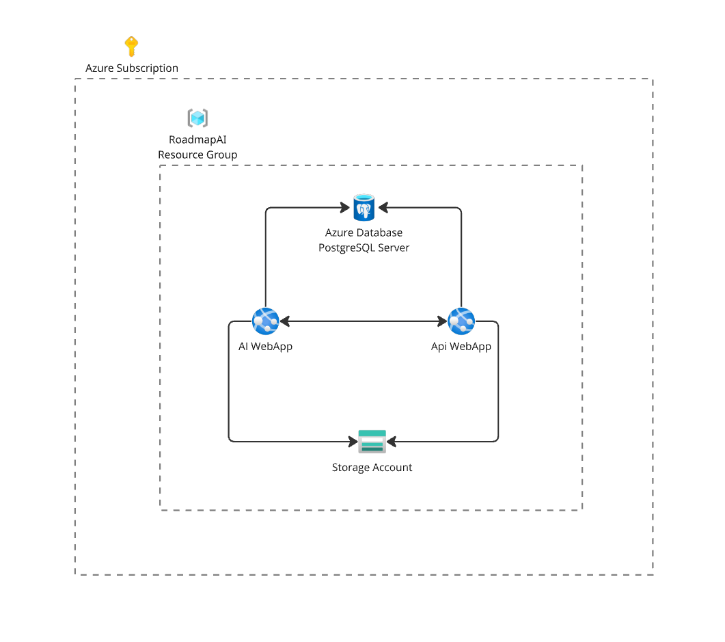
Tehnologije
Infrastruktura u oblaku i CI/CD
Web App Service (2)
SpaProxy
PostgreSQL Server
Azure Blob Storage
GitHub Actions

Slide 8
Implementacija rješenja

Slide 9
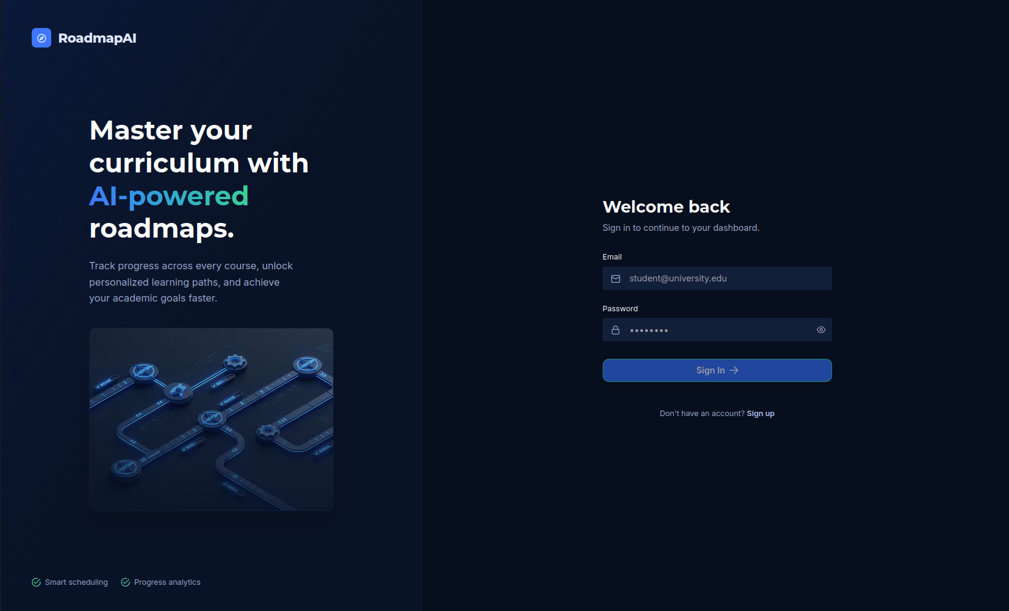
Autentifikacija
Registriranje korisnika
JWT token autentifikacija
Sigurnosni cookie

Slide 10
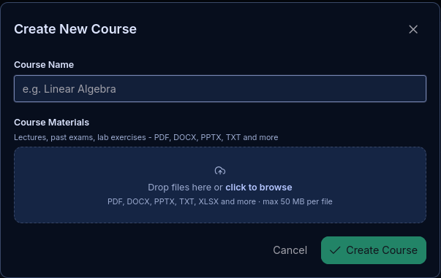
Stvaranje kolegija
Korisnik odabire novi kolegij
Unosi ime i datoteke
Ekstrakcija teksta i spremanje u bazu

Slide 11
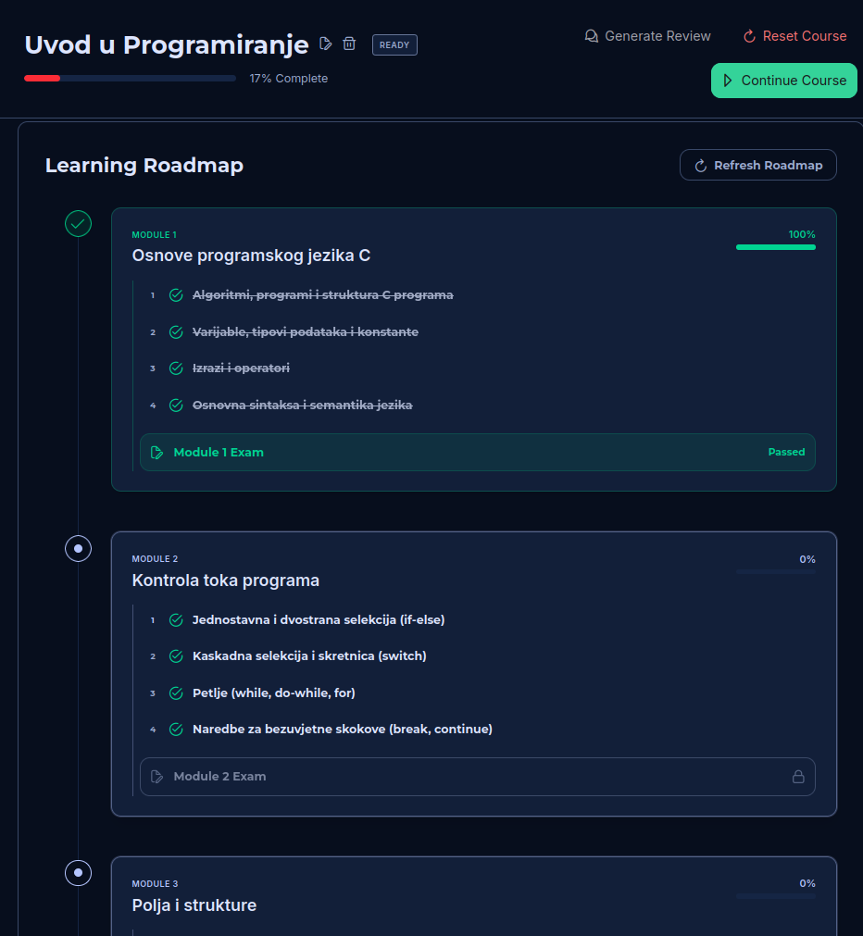
Generiranje sažetka i plana učenja
„Generate Roadmap“
Slanje teksta materijala na mikrouslugu
Generiranje naslova modula i lekcija
„roadmap.txt“ upit

Slide 12
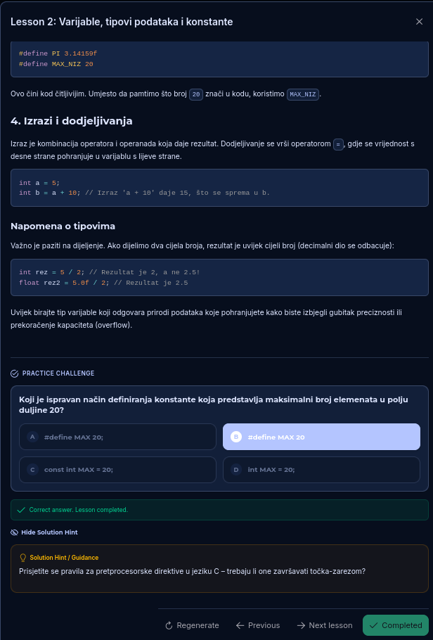
Lekcije
Materijali su primarni izvor istine
Zadatak na kraju lekcije
„lesson.txt“ upit

Slide 13
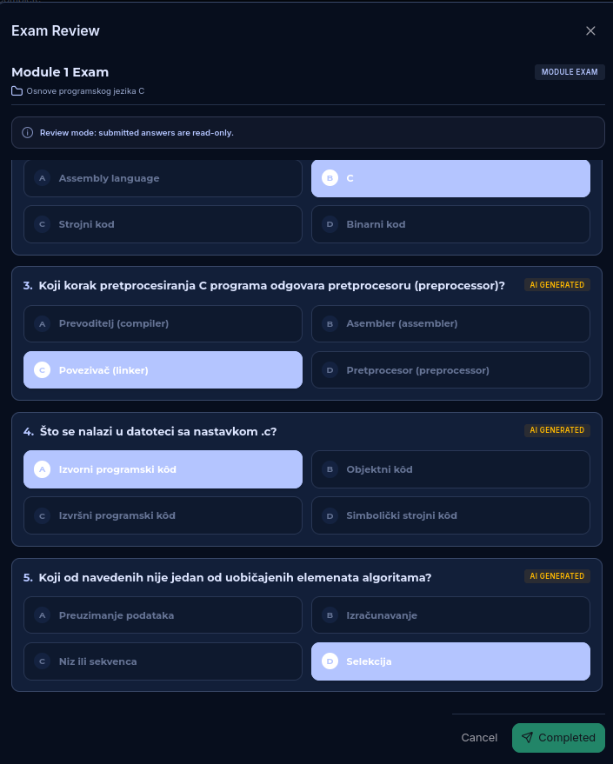
Ispiti
Ispitima se može pristupiti tek na kraju modula
Završni ispit
„exam.txt“ upit

Slide 14
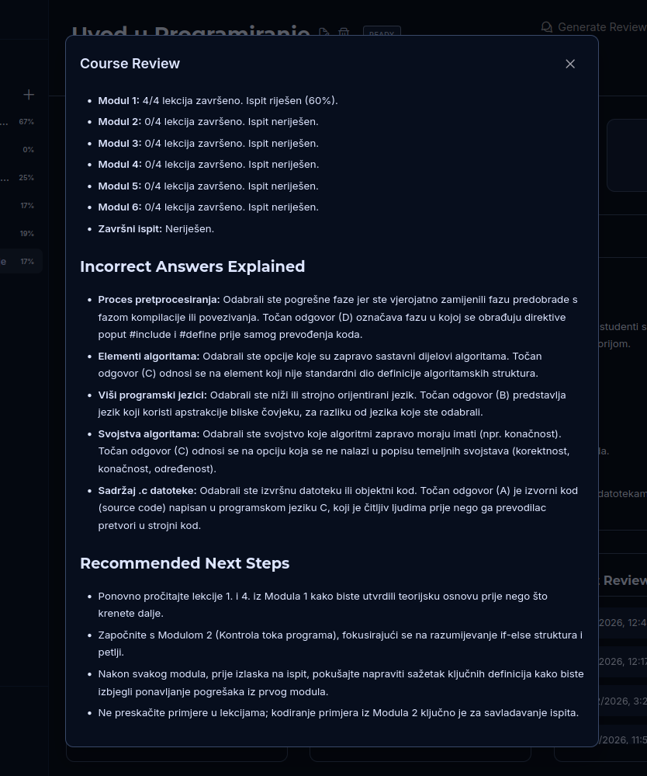
Povratna informacija
Povratna informacija na osnovu napretka i rezultata
Objašnjene greške u razmišljanju
Savjet kako nastaviti
„review.txt“ upit

Slide 15
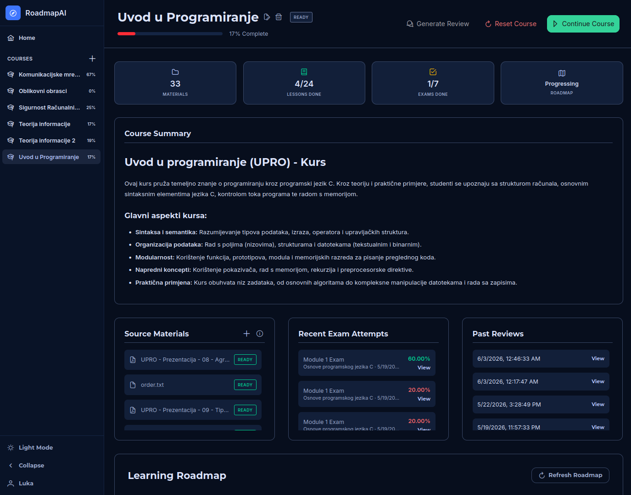
Pregled kolegija
Lista materijala i njihovih statusa
Prethodni ispiti i povratne informacije
Mogućnost ponovne generacije plana učenja ili resetiranja kolegija

Slide 16
Upiti
4 vrste upita („roadmap“, „lesson“, „exam“, „review“)
Tekst materijala se ubrizgava u upite
Prvi dio naglašava pristupačan način podučavanja i pridržavanje gradiva iz materijala
Drugi dio naglašava strukturu odgovora

Slide 17
Parsiranje odgovora
U upitima definirano pravilo LLM generiranja
Primamo odgovor i deserijaliziramo JSON
Ponovno dohvaćanje LLM modela kada nastupi greška
Optimistična detekcija pogreške strukture odgovora (JSON objekt višak)
Mapiranje objekata uz „Pydantic“ Python paket te slanje na API
Odgovor prolazi kroz Markdown formatiranje
„Codeblock syntax highlighting“

Slide 18
Zaključak
Strukturiranost
Vođenost
Personaliziranost
Prostor za napredak („scraping“, „social media“, „AI assistant“)

Slide 19
Hvala na pažnji!
Autor: Luka Volarević Mentor: prof. dr. sc. Igor Mekterović

